Slide 1
Osoby
Miesta
Kto to povedal?
Význam slov
Čísla
100
100
100
100
100
200
200
200
200
200
300
300
300
300
300
400
400
400
400
400
500
500
500
500
500

Slide 2
Osoby
Otázka za 100 bodov
Kto prišiel vydať svedectvo o Slove?

Slide 3
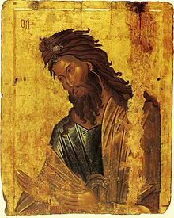
Odpoveď
Ján Krstiteľ

Slide 4
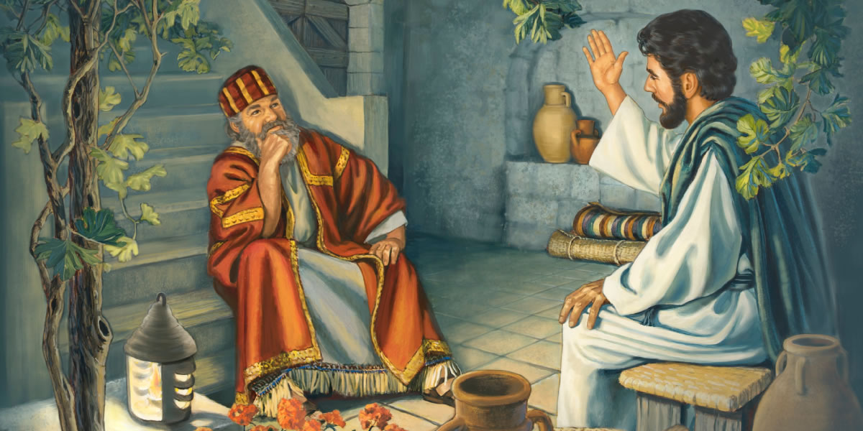
Osoby
Otázka za 200 bodov
Kto prišiel za Ježišom v noci a rozprával sa s ním?

Slide 5
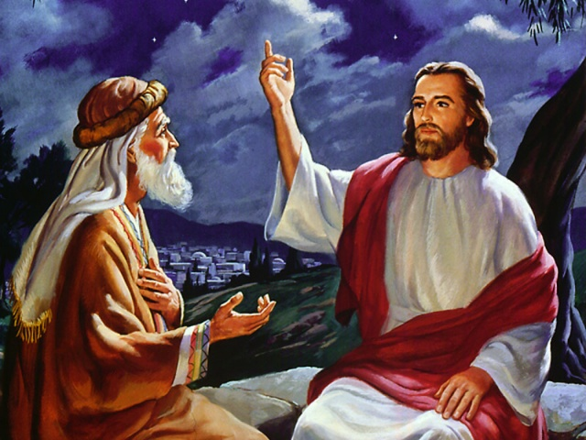
Odpoveď
Nikodém

Slide 6
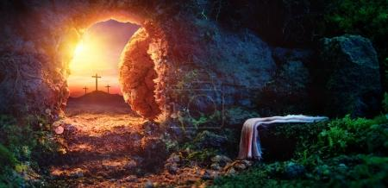
Osoby
Otázka za 300 bodov
Kto pribehol k prázdnemu hrobu, keď im Mária Magdaléna povedala, čo sa jej stalo?

Slide 7
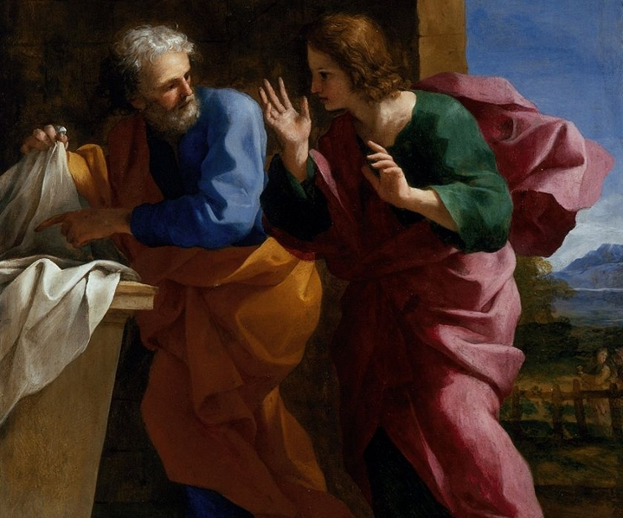
Odpoveď
Šimon - Peter a Ján

Slide 8
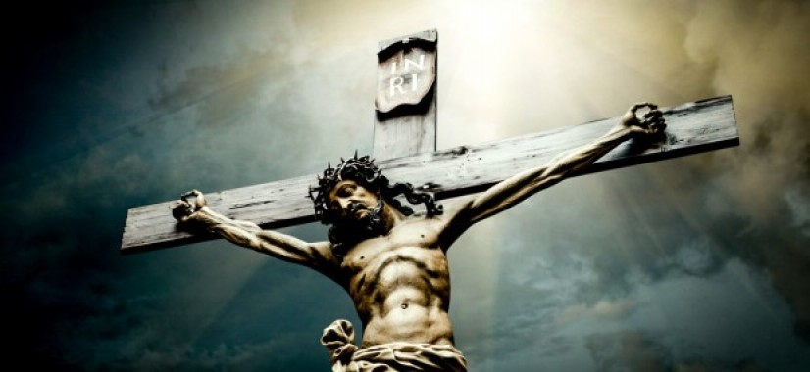
Osoby
Otázka za 400 bodov
Ktoré ženy stáli pod krížom?

Slide 9
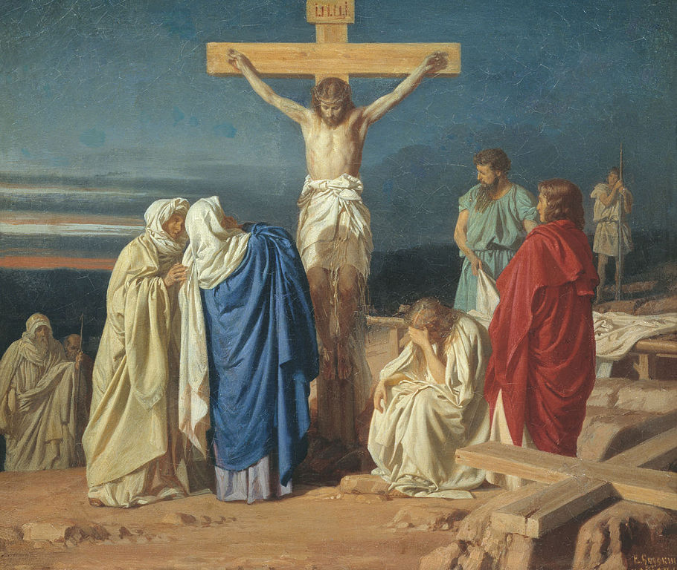
Odpoveď
Mária (Ježišova matka), sestra jeho matky, Mária Kleopasova a Mária Magdaléna

Slide 10
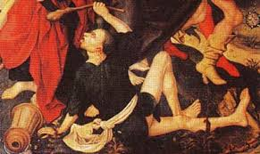
Osoby
Otázka za 500 bodov
Ako sa volal sluha, ktorému Peter mečom odťal ucho v Getsemanskej záhrade pri zajatí Ježiša?

Slide 11
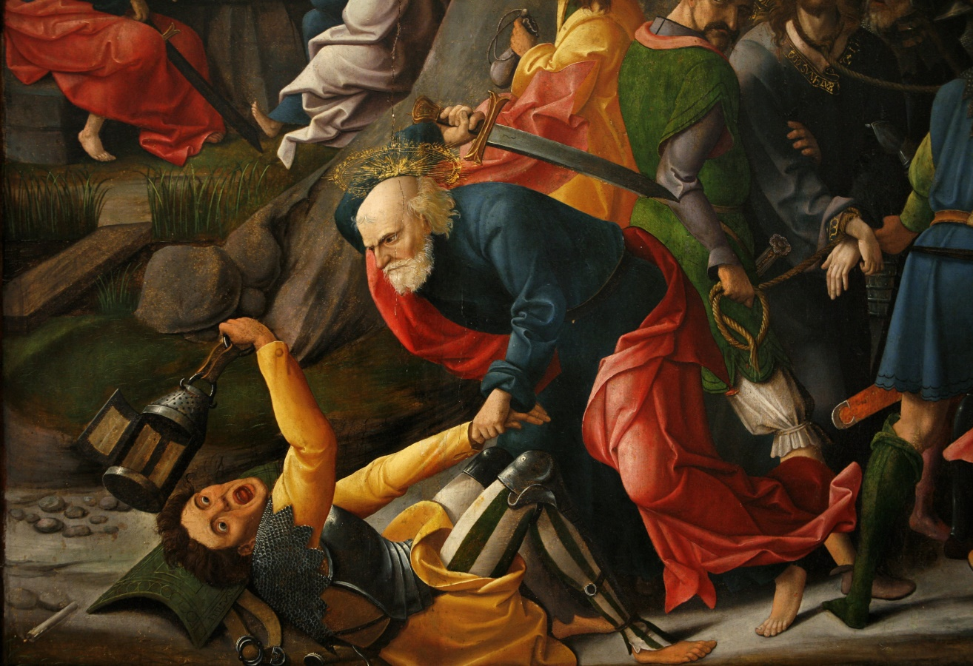
Odpoveď
Malchus

Slide 12
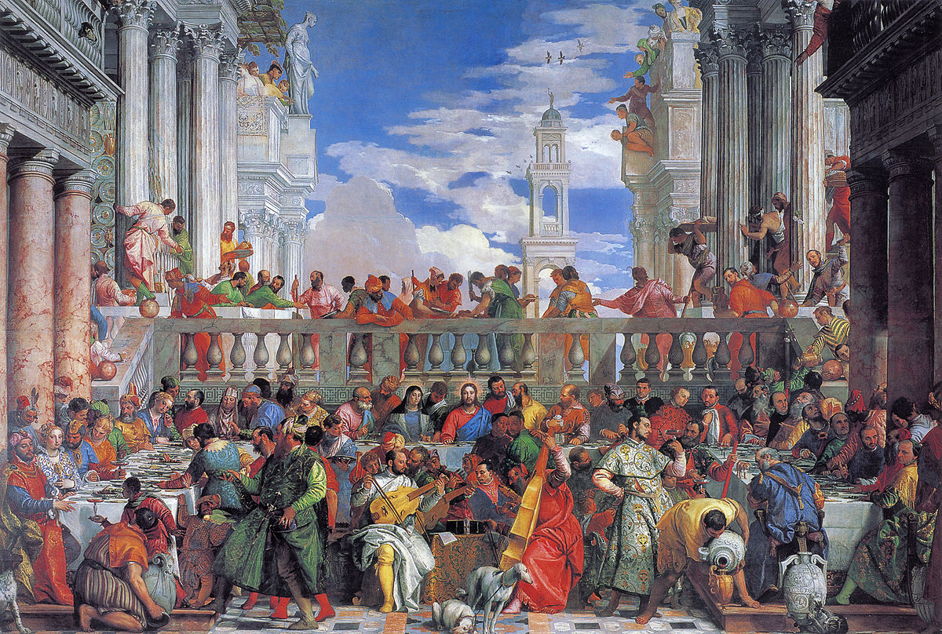
Miesta
Otázka za 100 bodov
V ktorom meste premenil Ježiš vodu na víno na svadbe?

Slide 13
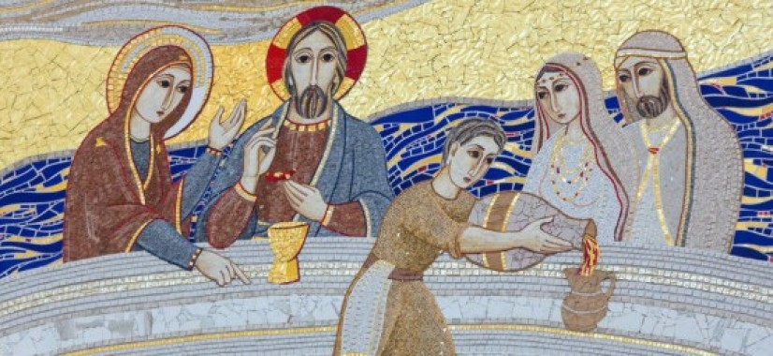
Odpoveď
Kána Galilejská

Slide 14
Miesta
Otázka za 200 bodov
Čo je to Lithostrotus alebo po hebrejsky Gabbatha?

Slide 15
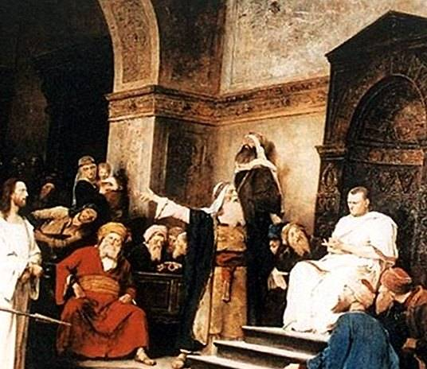
Odpoveď
Miesto, kde stála Pilátova súdna stolica.

Slide 16
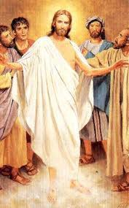
Miesta
Otázka za 300 bodov
Kam išiel Ježiš po svojom zmŕtvychvstaní? / Kam poslal učeníkov, aby sa tam s ním (zmŕtvychvstalým) stretli?

Slide 17
Odpoveď
Galilea

Slide 18
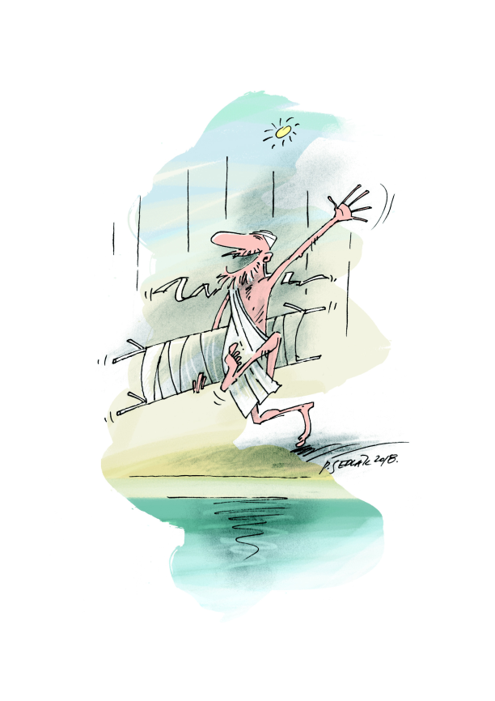
Kategória 2.
Otázka za 400 bodov
Kde stál rybník Betsata, kde Ježiš uzdravil 38 rokov chromého človeka?

Slide 19
Odpoveď
V Jeruzaleme, pri Ovčej bráne.

Slide 20
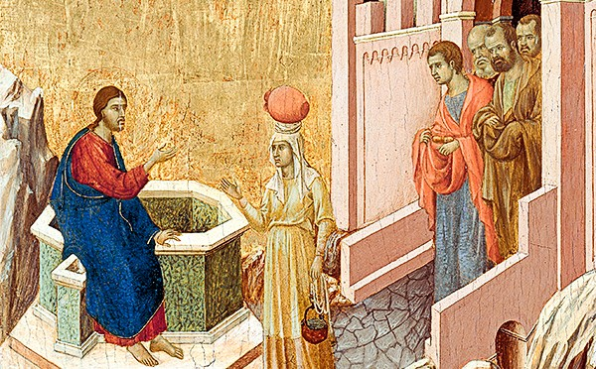
Miesta
Otázka za 500 bodov
Ako sa volala mesto, pri ktorom sa stretol Ježiš so Samaritánkou?

Slide 21
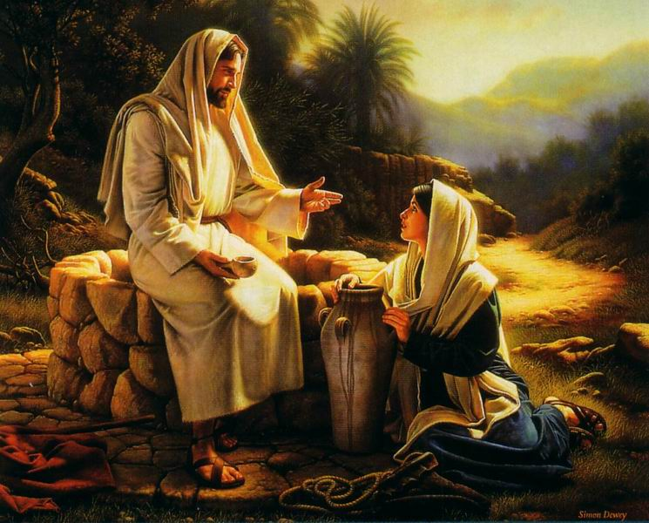
Odpoveď
Sychar

Slide 22
Kto to povedal?
Otázka za 100 bodov
Kto povedal: „Ja som svetlo sveta!“

Slide 23
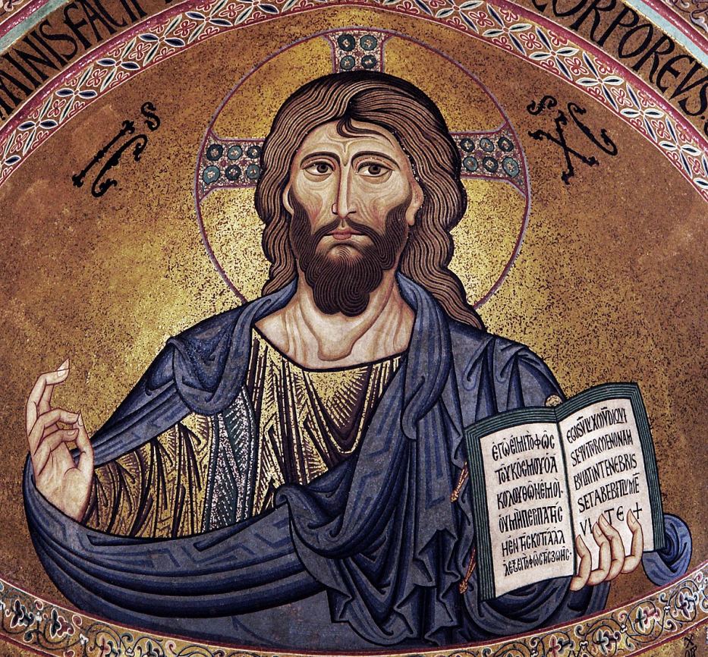
Odpoveď
Ježiš Kristus

Slide 24
Kto to povedal?
Otázka za 200 bodov
Kto kričal: „Ukrižuj ho! Ukrižuj ho!“ ?

Slide 25
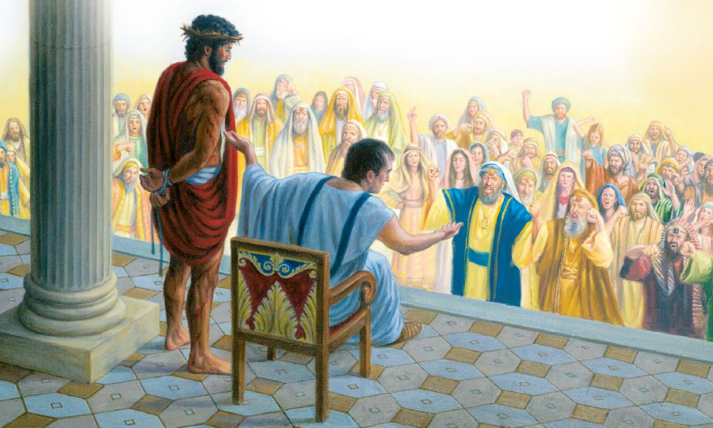
Odpoveď
Ľud zhromaždený pri súdení Ježiša pred Pilátom.

Slide 26
Kto to povedal?
Otázka za 300 bodov
Kto povedal: „Je lepšie ak zomrie jeden človek za ľud“?

Slide 27
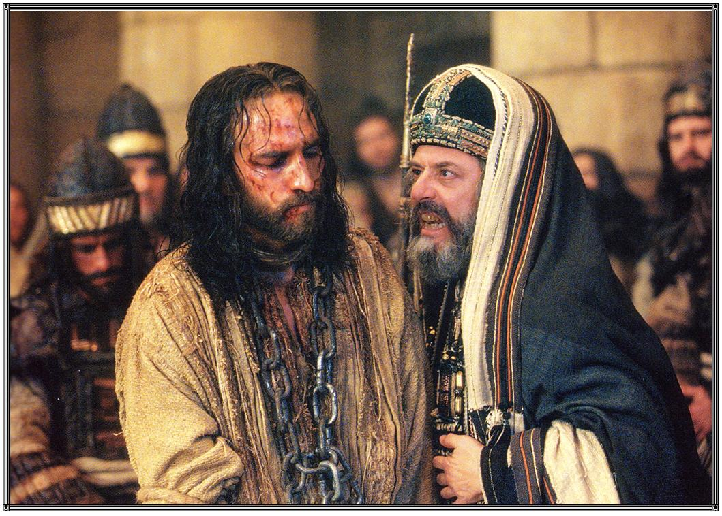
Odpoveď
Kajfáš

Slide 28
Kto to povedal?
Otázka za 400 bodov
Kto povedal: „Prečo nepredali olej za 300 denárov?“

Slide 29
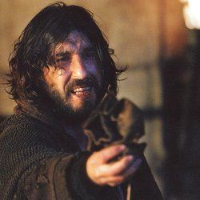
Odpoveď
Judáš Iškariotský

Slide 30
Kto to povedal?
Otázka za 500 bodov
Kto povedal: „Už som oslávil a ešte oslávim!“?

Slide 31
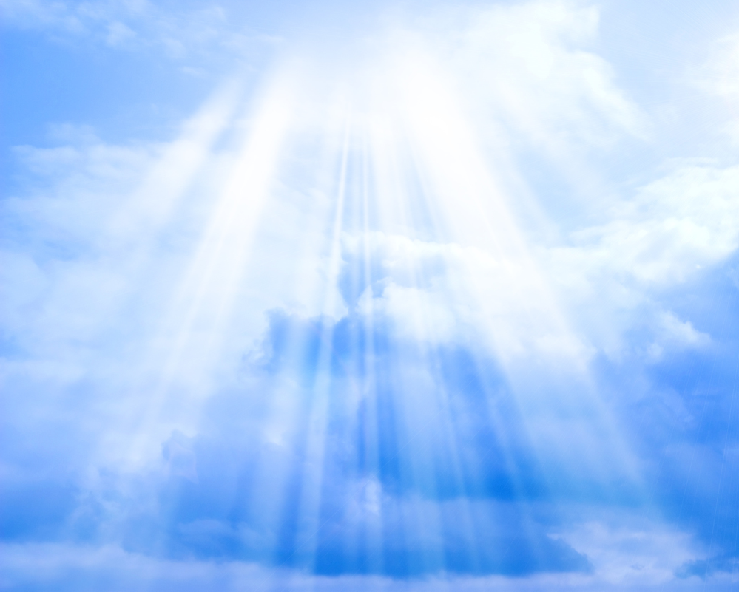
Odpoveď
Bol to hlas z neba, ktorý zaznel Ježišovi v Jeruzaleme.

Slide 32
Význam slov
Otázka za 100 bodov
Ako sa prekladá meno Kéfas?

Slide 33
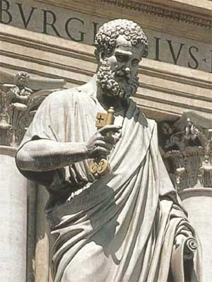
Odpoveď
Peter

Slide 34
Význam slov
Otázka za 200 bodov
Čo znamená pomenovanie „Rabbi“?

Slide 35
Odpoveď
Učiteľ

Slide 36
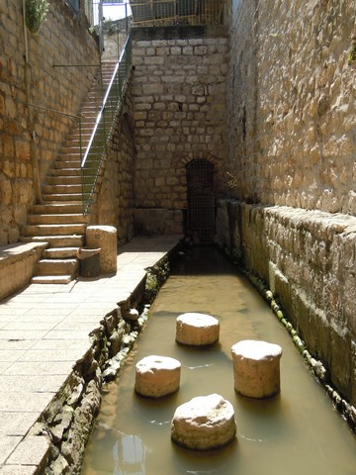
Význam slov
Otázka za 300 bodov
Čo znamená názov rybníku Siloe?

Slide 37
Odpoveď
Poslaný

Slide 38
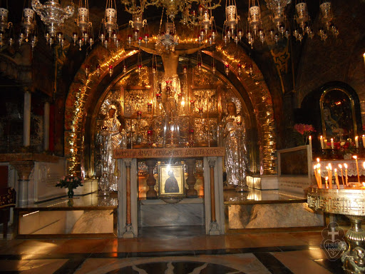
Význam slov
Otázka za 400 bodov
Ako sa prekladá názov Golgota?

Slide 39
Odpoveď
Lebka

Slide 40
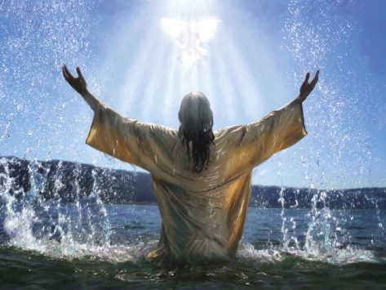
Význam slov
Otázka za 500 bodov
Čo znamená označenie Mesiáš?

Slide 41
Odpoveď
Z hebrejského Mašíach - Pomazaný

Slide 42
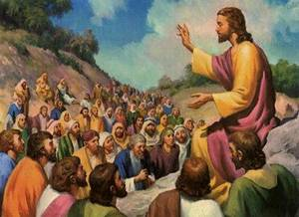
Čísla
Otázka za 100 bodov
Koľko chlebov Kristus rozmnožil?

Slide 43
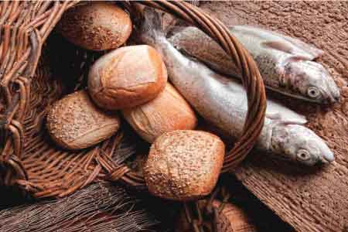
Odpoveď
5

Slide 44
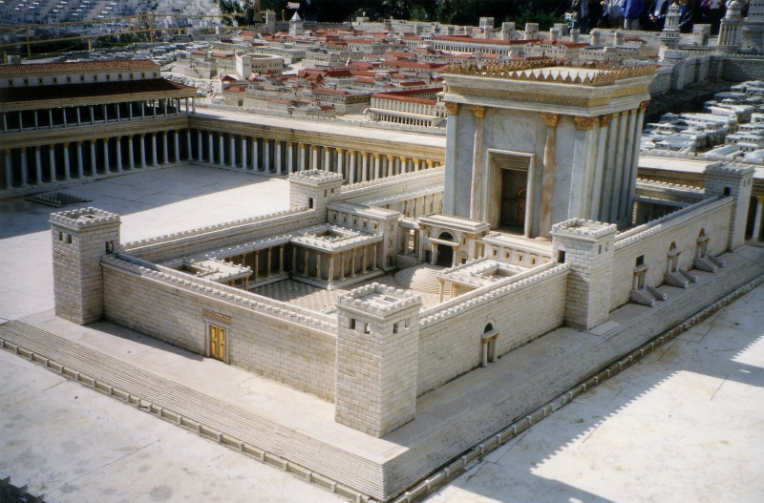
Čísla
Otázka za 200 bodov
Za koľko dní Ježiš povedal, že postaví chrám, ktorý stavali 46 rokov?

Slide 45
Odpoveď
Za 3 dni.

Slide 46
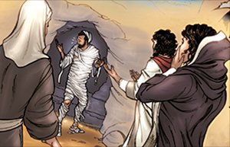
Čísla
Otázka za 300 bodov
Koľko dní bol Lazár v hrobe, kým prišiel Ježiš?

Slide 47
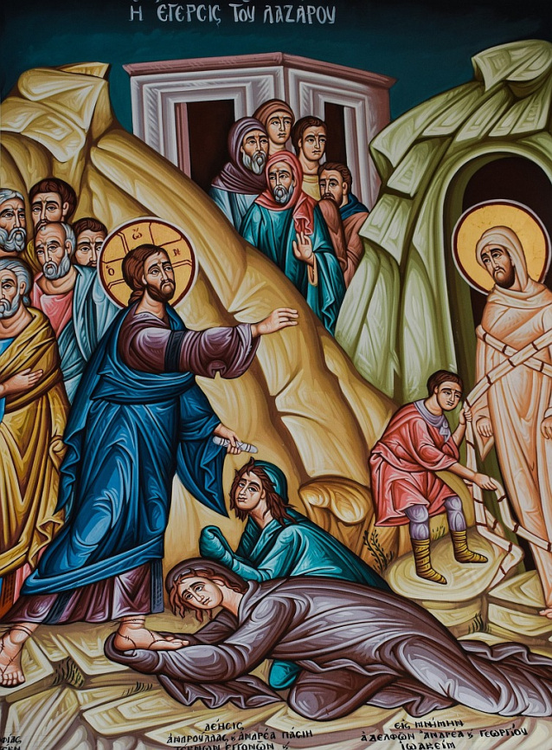
Odpoveď
Lazár bol v hrobe 4 dni.

Slide 48
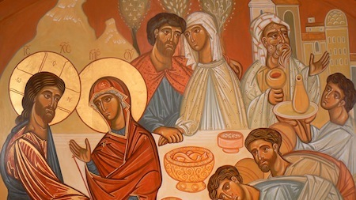
Čísla
Otázka za 400 bodov
Koľko litrov vody premenil Ježiš na víno?

Slide 49
Odpoveď
Premenil 80 – 120 litrov vody.

Slide 50
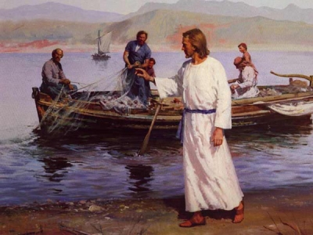
Čísla
Otázka za 500 bodov
Koľko rýb chytili učeníci pri Tiberiadskom mori po Ježišovom vzkriesení, keď im Kristus prikázal hodiť siete na pravú stranu?

Slide 51
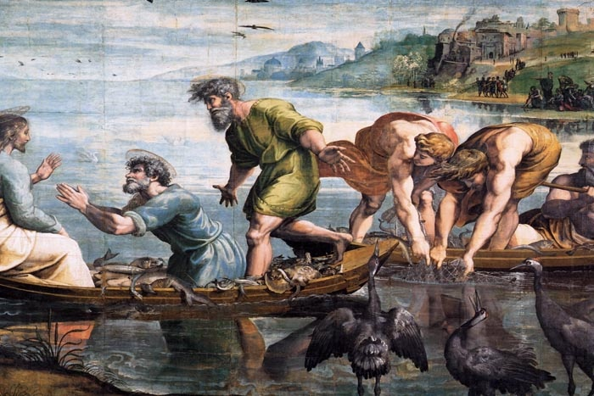
Odpoveď
153

Slide 52
www.lepsiageografia.sk
© Copyright 2014 Peter Farárik

